Slide 1
ILMU DASAR SAINS
MEKANIKA ZAT PADAT DAN FLUIDA
Oleh:
TRI NUGRAHA ADIKESUMA
Ilmu dasar Sains

Slide 2
Isi:
1. Kerapatan
2. Tegangan dan Regangan
3. Tekanan Dalam Fluida
4. Gaya Apung ke Atas dan Prinsip Archimedes
Ilmu dasar Sains

Slide 3

KERAPATAN
Kerapatan sebuah benda adalah rasio sebuah massa terhadap volumenya
$$ρ=\frac{m}{V}$$

Slide 4
TEGANGAN DAN REGANGAN (1)
Jika sebuah benda padat dalam kondisi setimbang, tetapi dipengaruhi gaya-gaya yang berusaha menarik, menggeser, atau menekannya, bentuk benda tersebut akan berubah
Batas elastik adalah batas ketika sebuah benda yang diberi gaya tidak lagi mampu kembali ke bentuknya semula

Slide 5
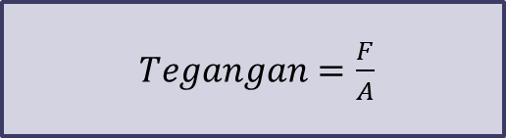
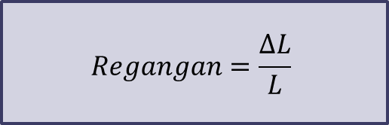
TEGANGAN DAN REGANGAN (2)
Tegangan tarik didefinisikan sebagai rasio gaya (F) terhadap luas permukaan (A)
Regangan didefinisikan sebagai perubahan fraksional pada panjang sebuah benda
$Tegangan=\frac{F}{A}$
$$Regangan=\frac{∆L}{L}$$

Slide 6

TEGANGAN DAN REGANGAN (3)
Modulus Young didefinisikan sebagai konstanta rasio tegangan terhadap regangan dalam daerah linear grafik
$Y=\frac{tegangan}{regangan}=\frac{F/A}{{∆L}/L}$

Slide 7
TEGANGAN DAN REGANGAN (4)
Jika sebuah batang dipengaruhi gaya-gaya yang menekannya alih-alih menariknya, tegangan dinamakan tegangan tekan
Tegangan ketika keadaan patah terjadi dinamakan kekuatan tarik, atau dalam hal kompresi, kekuatan kompresi

Slide 8
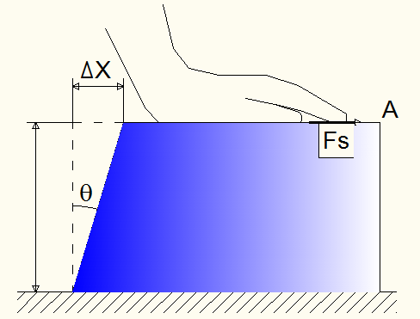

TEGANGAN DAN REGANGAN (5)
Pada gambar di samping gaya diberikan secara tangensial pada sebuah benda.
Gaya seperti itu disebut gaya geser
Rasio gaya geser terhadap luas dinamakan tegangan geser
$Tegangan geser=\frac{F_{s}}{A}$

Slide 9
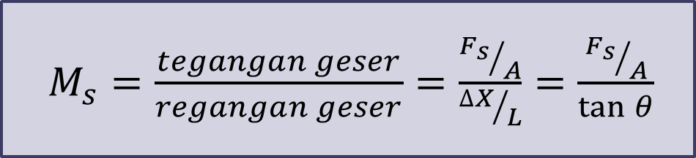
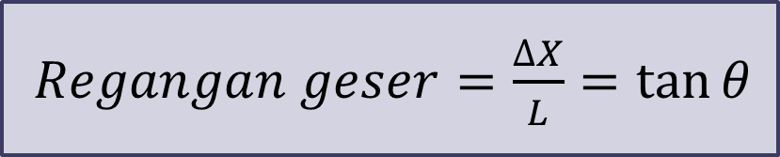
TEGANGAN DAN REGANGAN (6)
Regangan geser didefinisikan sebagai rasio ΔX/L
Rasio tegangan geser terhadap regangan geser disebut sebagai modulus geser
$Regangan geser=\frac{∆X}{L}=\tan{θ}$
$M_{s}=\frac{tegangan geser}{regangan geser}=\frac{{F_{s}}/A}{{∆X}/L}=\frac{{F_{s}}/A}{\tan{θ}}$

Slide 10


TEKANAN DALAM FLUIDA (1)
Tekanan pada fluida didefinisikan sebagai gaya per satuan luas
Rasio tekanan terhadap penurunan fraksional dalam volume dinamakan modulus limbak (bulk modulus)
Invers dari modulus limbak adalah kompresibilitas k
$$P=\frac{F}{A}$$
$$B=−\frac{P}{{∆V}/V}$$

Slide 11
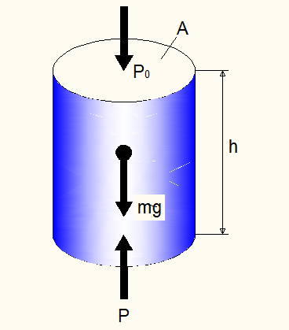
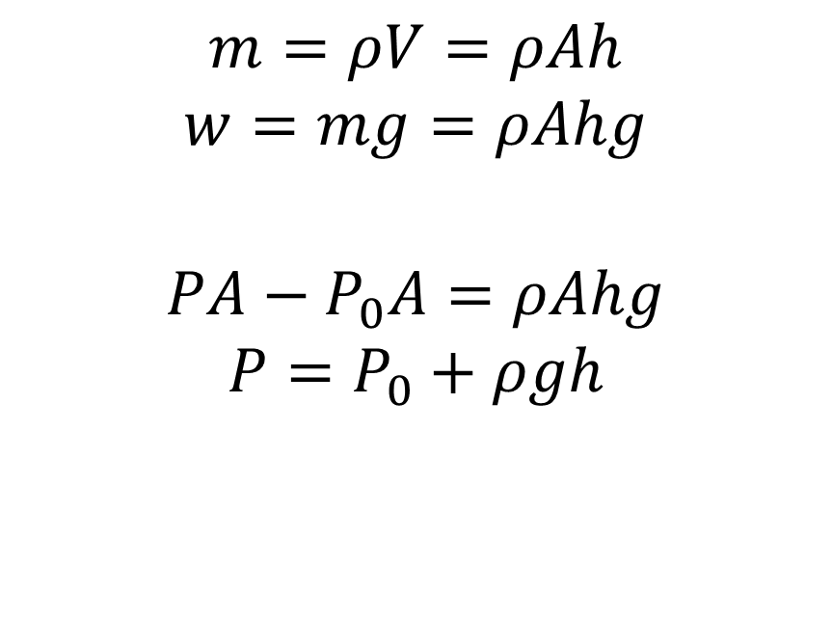
TEKANAN DALAM FLUIDA (2)
$$m=ρV=ρAh$$
$$w=mg=ρAhg$$
$${PA−P}_{0}A=ρAhg$$
$$P=P_{0}+ρgh$$

Slide 12
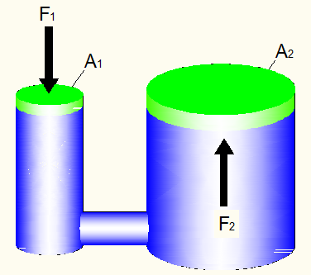

TEKANAN DALAM FLUIDA (3)
Prinsip Pascal
$$\frac{F_{1}}{A_{1}}=\frac{F_{2}}{A_{2}}$$
Tekanan yang diberikan pada suatu cairan yang tertutup diteruskan tanpa berkurang ke tiap titik dalam fluida dan ke dinding bejana

Slide 13
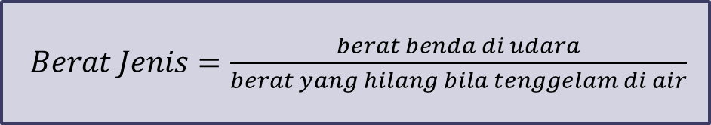
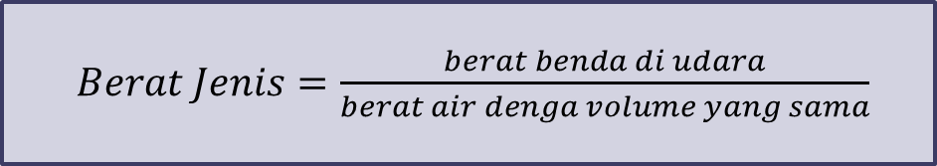
GAYA APUNG KE ATAS DAN PRINSIP ARCHIMEDES (1)
Hukum Archimedes
Sebuah benda yang tenggelam seluruhnya atau sebagian dalam suatu fluida diangkat ke atas oleh sebuah gaya yang sama dengan berat fluida yang dipindahkan
$Berat Jenis=\frac{berat benda di udara}{berat air denga volume yang sama}$
$Berat Jenis=\frac{berat benda di udara}{berat yang hilang bila tenggelam di air}$

Slide 14


GAYA APUNG KE ATAS DAN PRINSIP ARCHIMEDES (2)
Bila berat fluida dinyatakan dengan
Dan berat benda dinyatakan dengan
$w_{f}=ρ_{f}gV$=B
$$w_{0}=ρgV$$

Slide 15
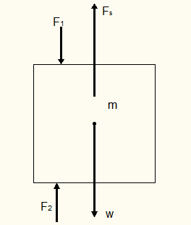

GAYA APUNG KE ATAS DAN PRINSIP ARCHIMEDES (3)
$F_{s}=w_{0}$-B
$$F_{s}=ρgV−ρ_{f}gV=ρgV\left(1−\frac{ρ_{f}}{ρ}\right)$$
$$F_{s}=w_{0}\left(1−\frac{ρ_{f}}{ρ}\right)$$

Slide 16
Latihan
Gambar berikut menunjukkan kolom air setinggi 40 cm seimbang dengan kolom cairan lain setinggi 31 cm. Berapakah rapat massa cairan lain tersebut?

Slide 17
Latihan
Tekanan pada tangki air diukur dengan menggunakan manometer air raksa. Tentukan gaya hidrostatik per kedalaman pada satuan pintu AB.

Slide 18
Latihan
Sebuah pelampung terbuat dari plastik busa (ρ=19.3 g/cm³). Hitunglah volume plastik busa yang diperlukan agar orang dengan berat 80 kg tidak tenggelam, melainkan 20% volumenya terdapat di atas air. Rapat massa orang 1.04 g/cm³.

